Slide 1
«Домашние животные»
Выполнил: учитель - логопед Шмакова Валентина Владимировна

Slide 2

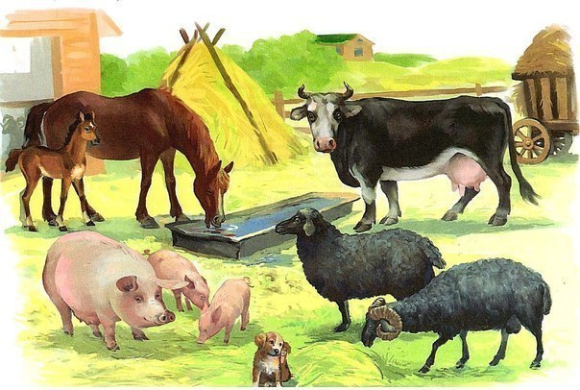
ДОМАШНИЕ ЖИВОТНЫЕ
Приносят человеку пользу, а человек за ними ухаживает.

Slide 3
Отгадайте загадку
Он тихонечко мурлычет,
Мордочку нам в ноги тычет.
Молоко из блюдца пьет.
Это кто, скажите?
(Кот)

Slide 4
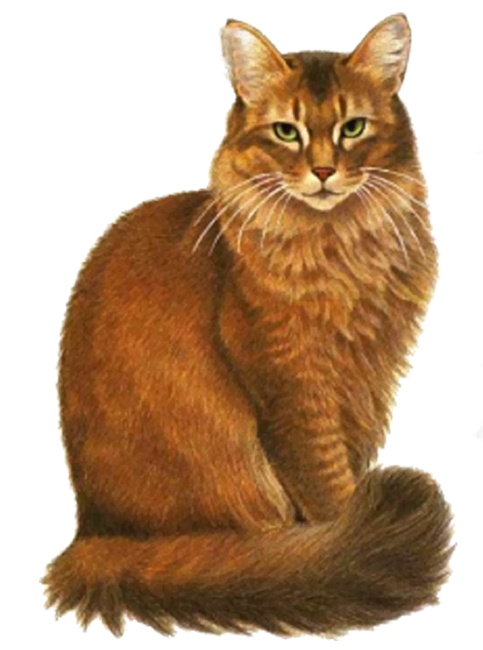

Slide 5
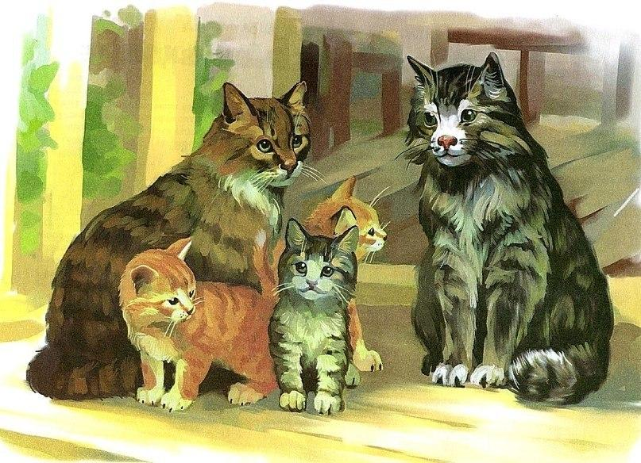
Игра «Назови семью»; «Кто где живет?» Кот, кошка, котята живут в доме.

Slide 6
Отгадайте загадку
На чужих он громко лает,
А друзьям хвостом виляет.
Кто лизнет нас прямо в нос?
Наш дружок, веселый…
(Пёс)

Slide 7
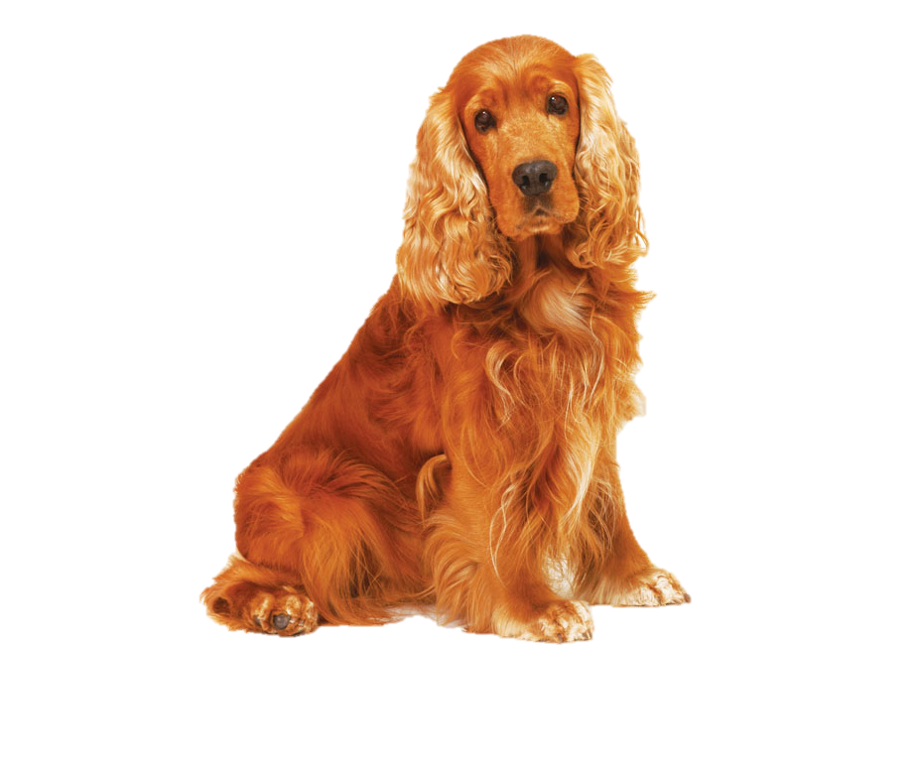

Slide 8
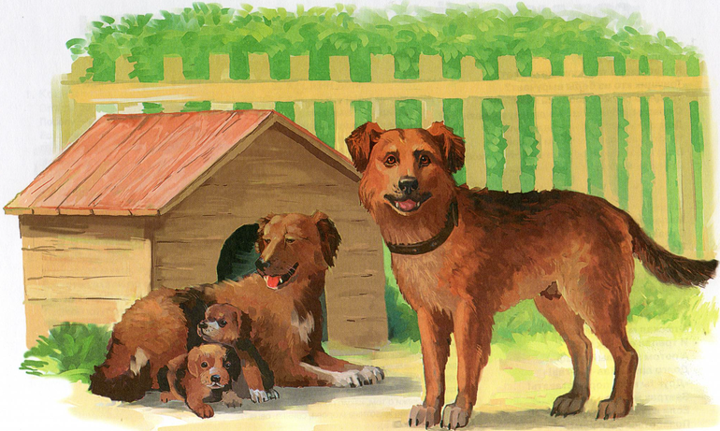
Игра «Назови семью»; «Кто где живет?» Пёс, собака, щенки живут в будке.

Slide 9
Отгадайте загадку
Спереди — пятачок,
Сзади — крючок,
Посредине — спинка,
На спинке — щетинка.
(Свинья)

Slide 10
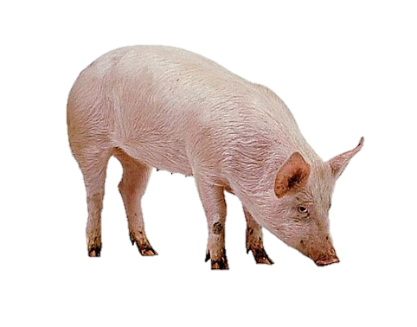

Slide 11
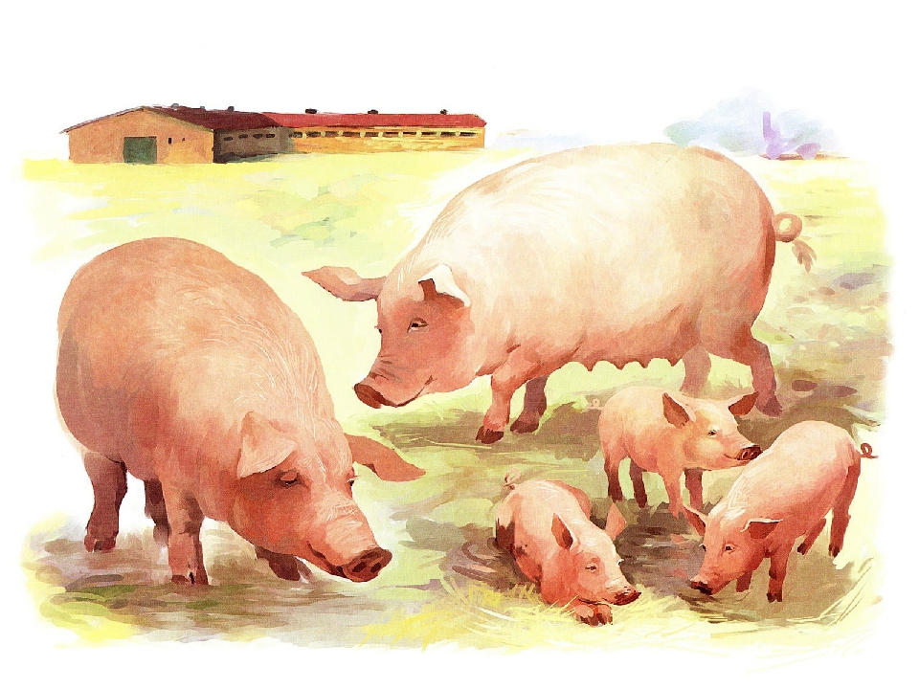
Игра «Назови семью»; «Кто где живет?» Хряк, свинья, поросята живут в свинарнике.

Slide 12
Отгадайте загадку
Голодная мычит,
Сытая жуёт,
Всем ребятам
Молоко даёт.
(Корова)

Slide 13
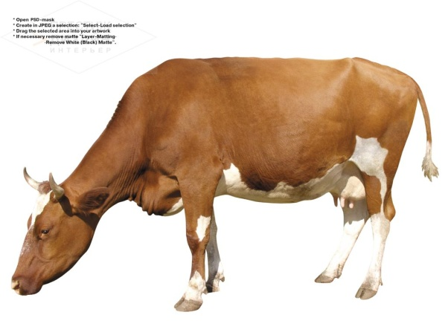

Slide 14
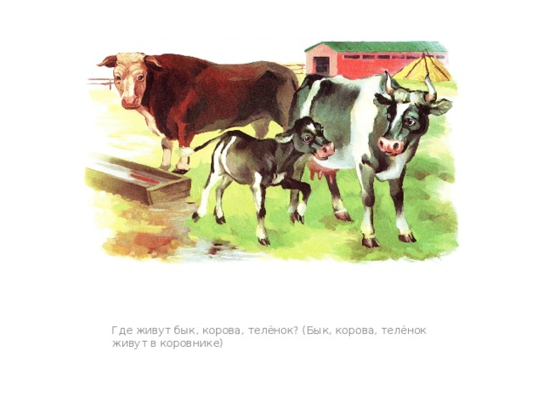
Игра «Назови семью»; «Кто где живет?» Бык, корова, телята живут в коровнике (хлеву).

Slide 15
Отгадайте загадку
В стаде все они живут,
Целый день траву жуют.
Шерсть закручена в колечки.
Это — дружные…
(Овечки)

Slide 16
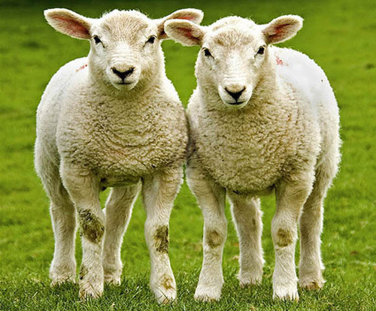

Slide 17
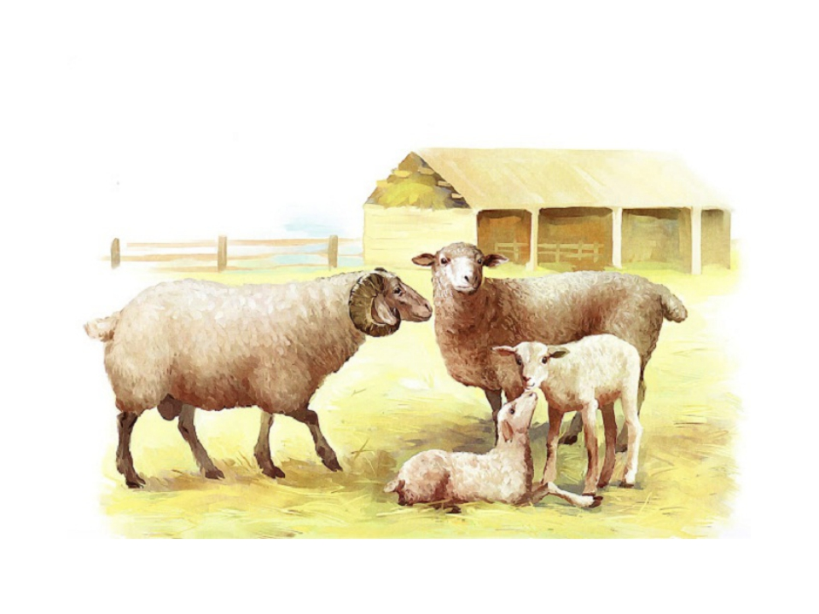
Игра «Назови семью»; «Кто где живет?» Баран, овца, ягнята живут в сарае (овчарне).

Slide 18
Отгадайте загадку
С бородой, а не старик,
С рогами, а не бык,
Доят, а не корова,
Лыко дерёт,
А лаптей не плетёт.
(Коза)

Slide 19
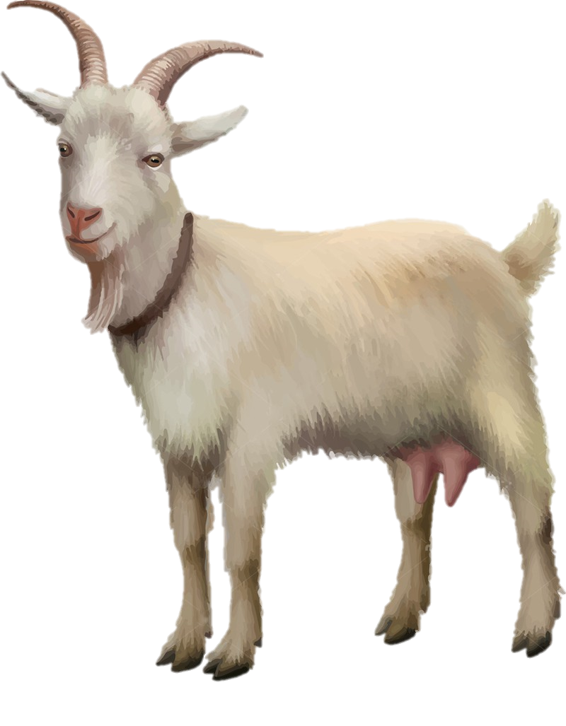

Slide 20
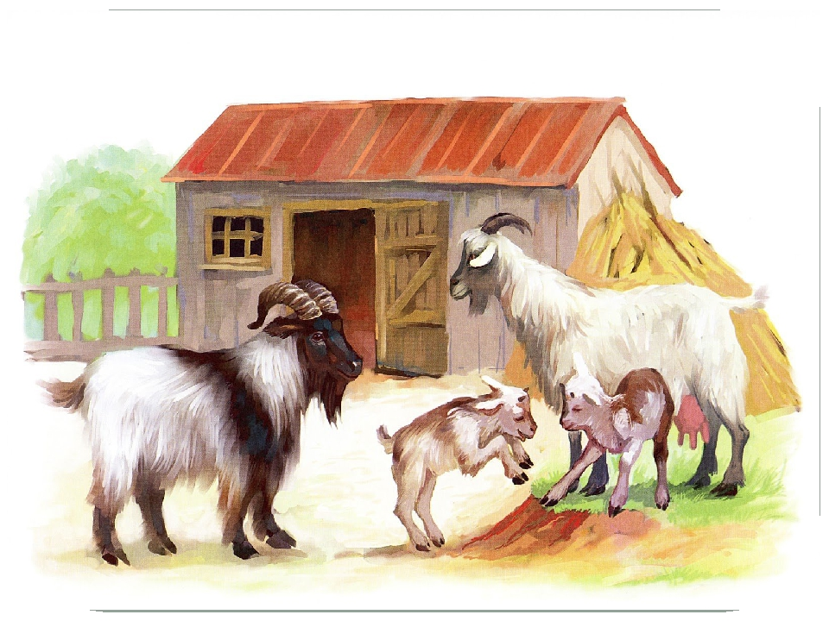
Игра «Назови семью»; «Кто где живет?» Козёл, коза, козлята живут в сарае.

Slide 21
Отгадайте загадку
В сарае, в клетке он живёт,
Морковку сладкую грызёт.
Ох и острые же зубки,
Он всегда в пушистой шубке,
Лопоухий, хвост как нолик.
Все узнали это… (кролик)

Slide 22
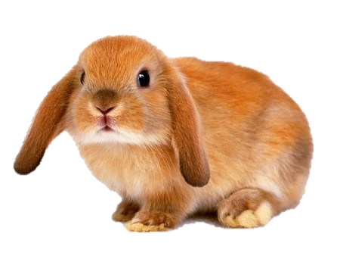

Slide 23
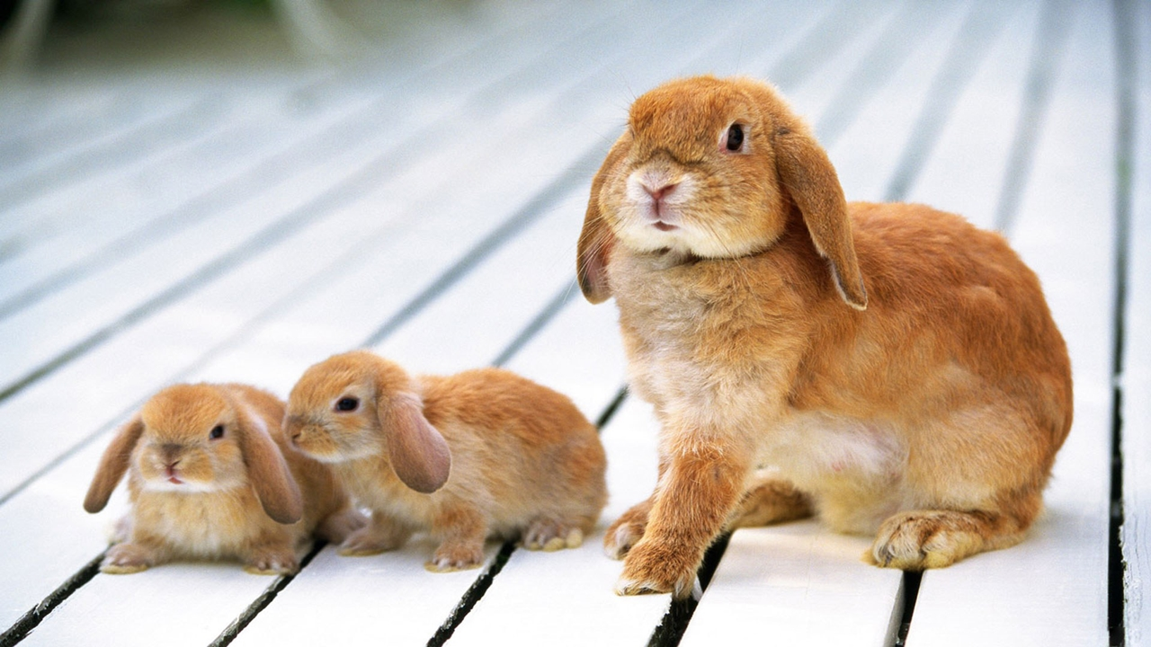
Игра «Назови семью» Кролик, крольчиха, крольчата живут в крольчатнике (клетке).

Slide 24
Отгадайте загадку
Кто быстрее ветра мчится?
Пыль из-под копыт клубится,
Грива шелковая вьется,
Ржанье звонкое несется:
«Иго-го, иго-го, убегу я далеко!»
Что, узнали вы, ребятки?
Это резвая ... (лошадка)!

Slide 25
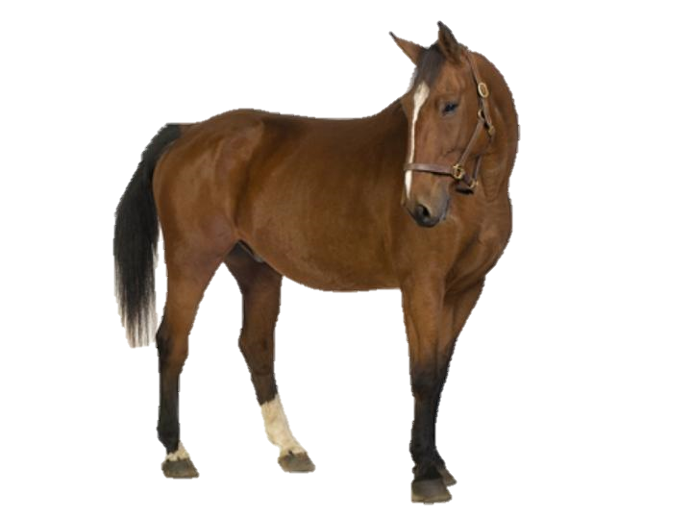

Slide 26
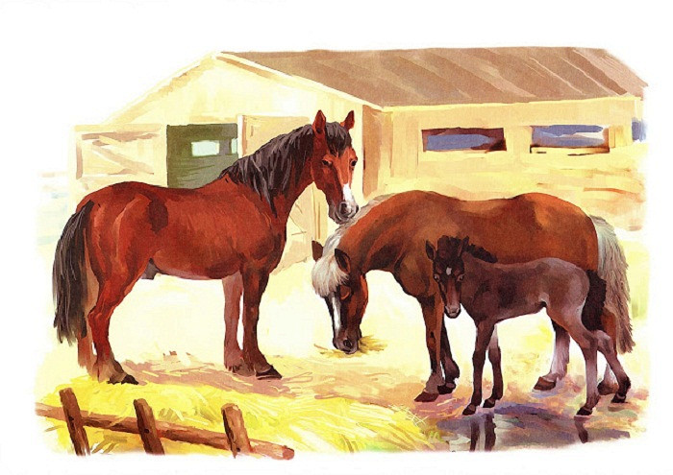
Игра «Назови семью»; «Кто где живет?» Конь, лошадь, жеребята живут в конюшне.

Slide 27
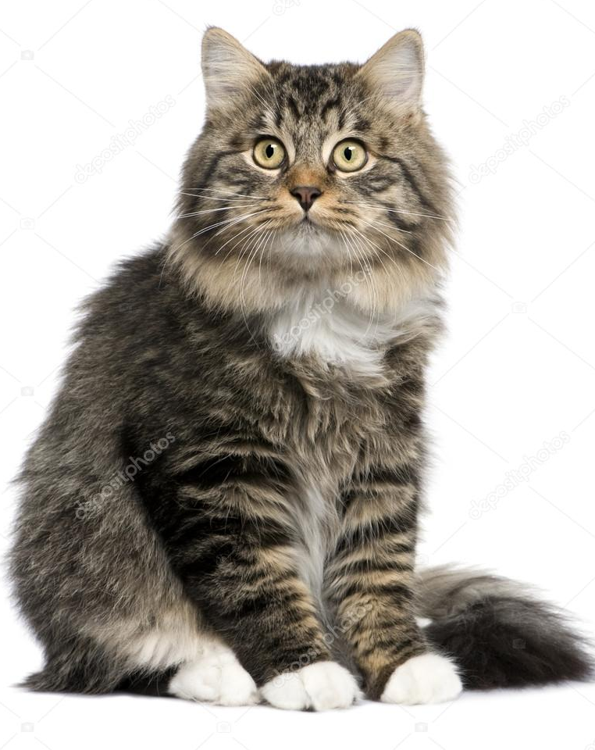
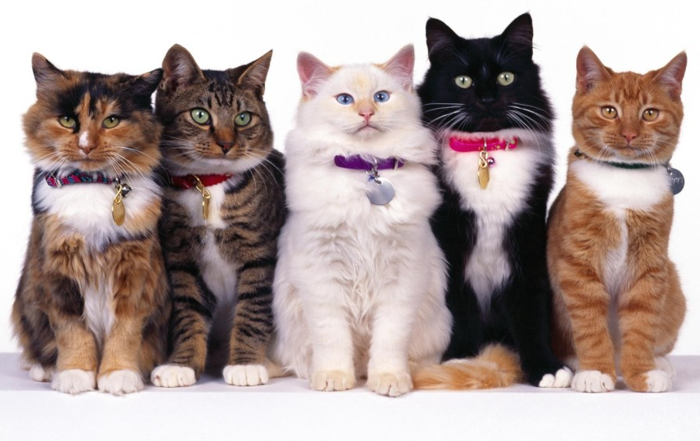
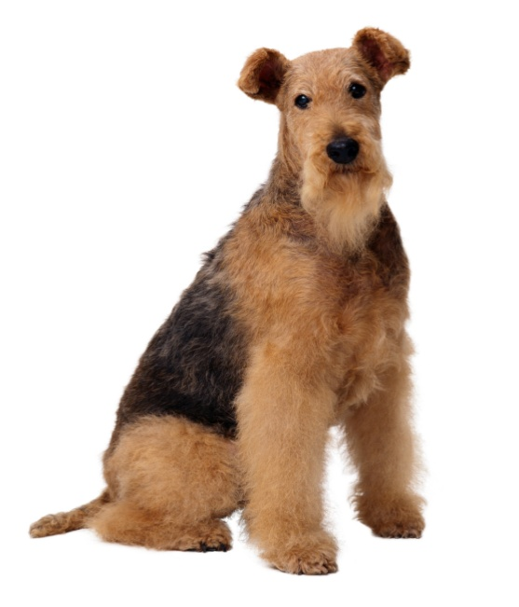
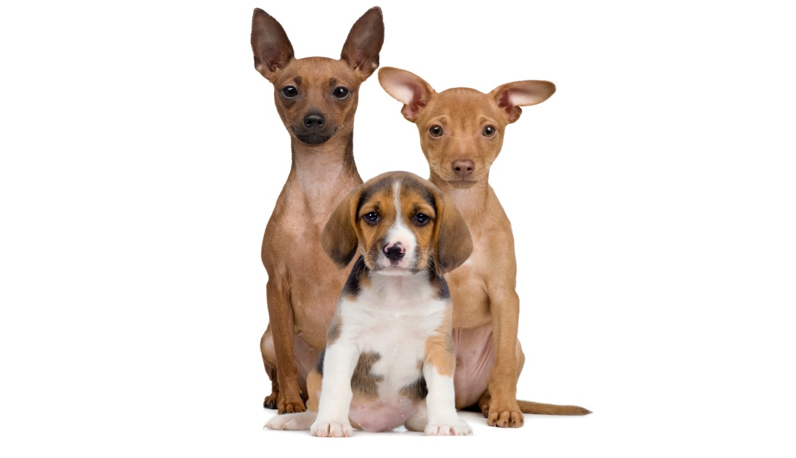
«Один - много»

Slide 28
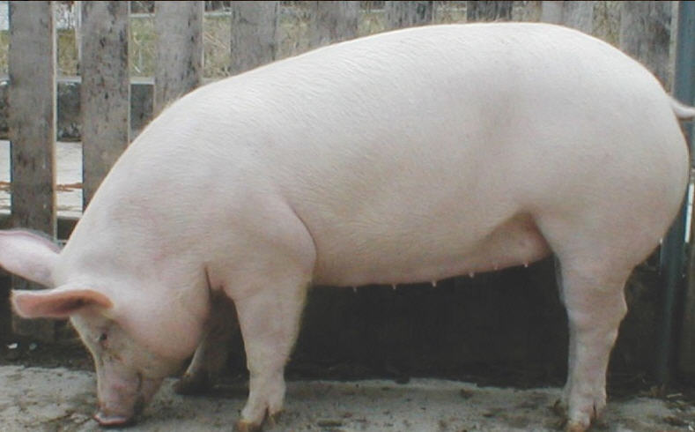
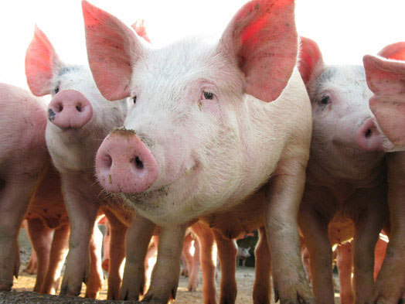
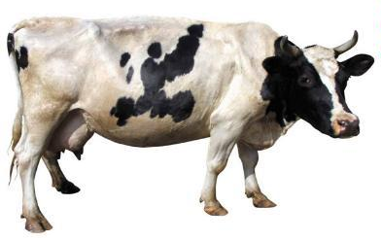
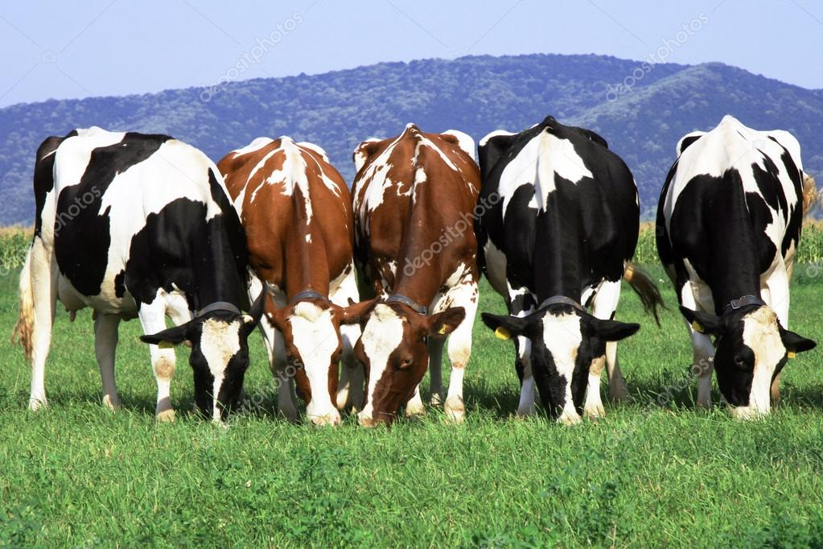
«Один - много»

Slide 29
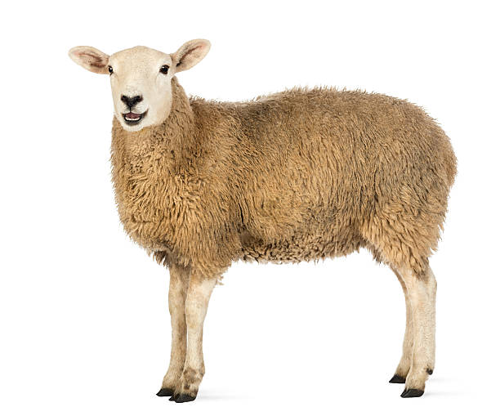
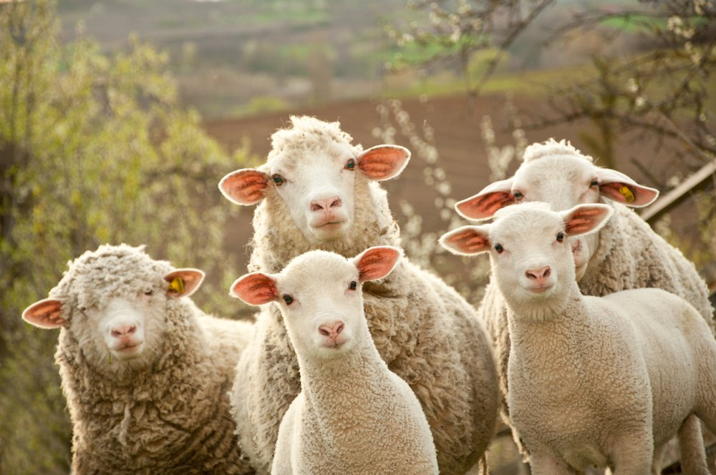
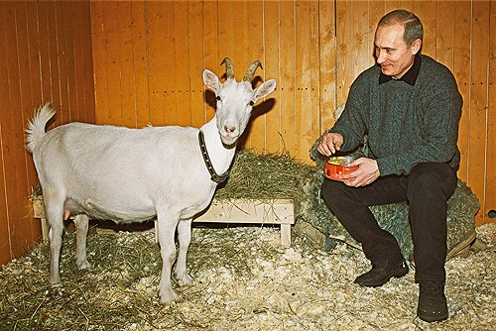
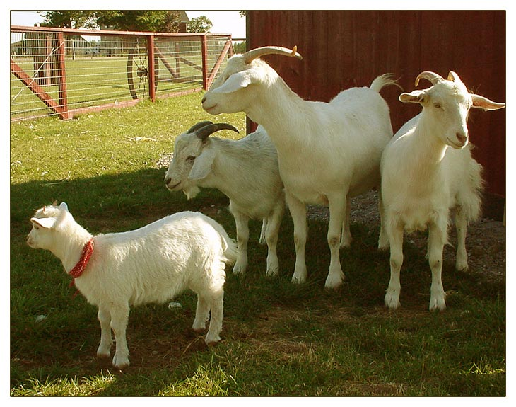
«Один - много»

Slide 30
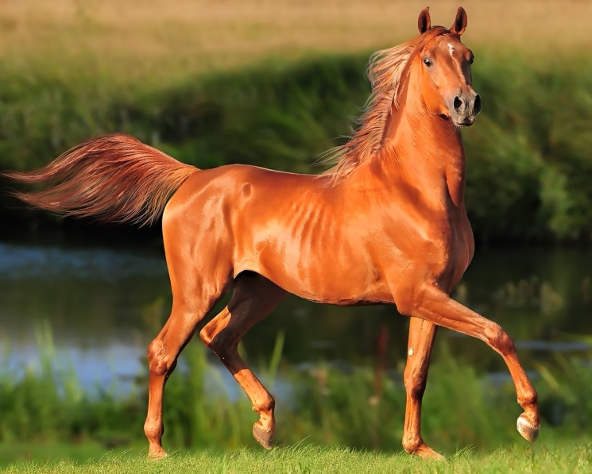
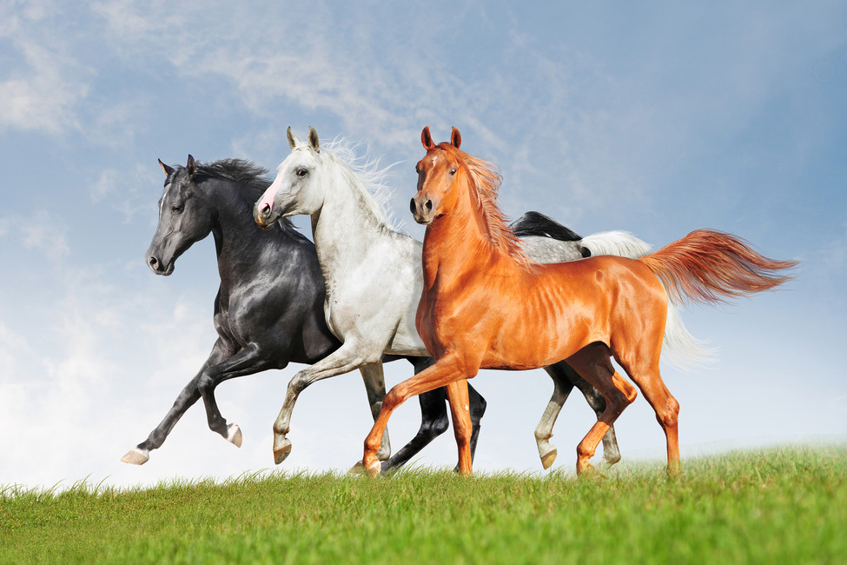
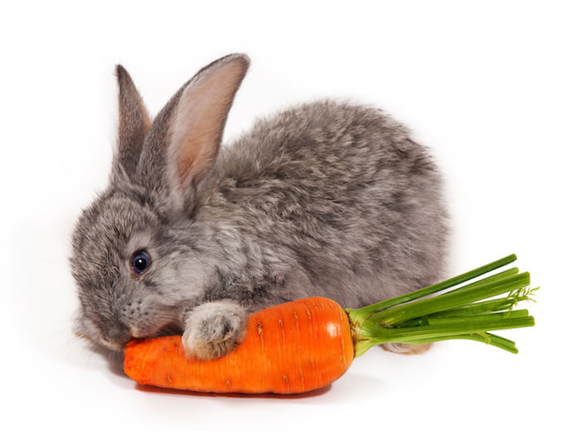
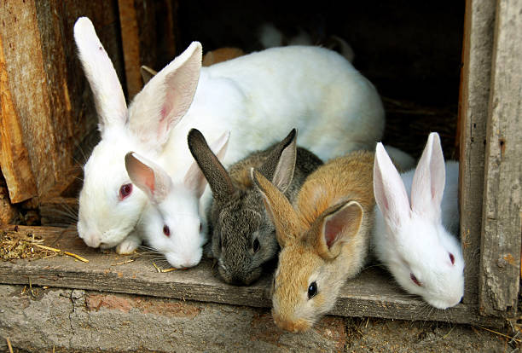
«Один - много»

Slide 31
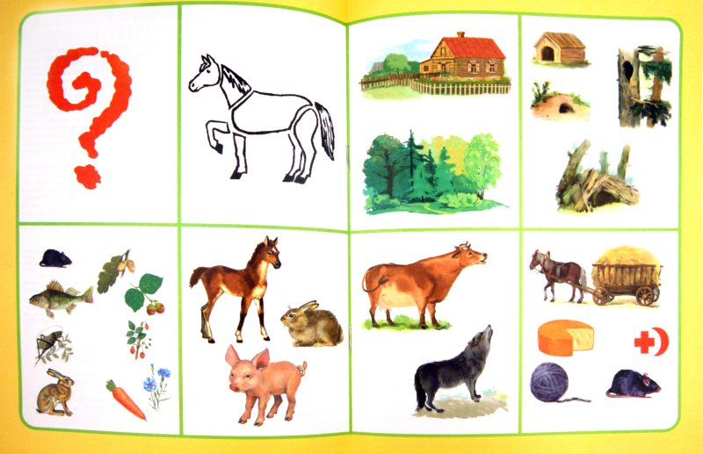
Составить описательный рассказ

Slide 32
Молодец!

